Slide 1
Marketing territoriale

Slide 2
Il progetto
Il problema
Gli obiettivi
Lo stato dell’arte
Considerazioni
Idee guida progettuali
Valutazione di fattibilità
Condivisione
Azione
Controllo
Ridefinizione

Slide 3
Cosa sono i problemi?

Slide 4
Come si affronta un problema
Prendendo atto che esiste un problema
Definendo nel modo più completo possibile il problema compatibilmente con il tempo a disposizione, chi fissa il tempo?
Raccogliendo tutte le informazioni possibili che possono agevolare la soluzione del problema

Slide 5
Come si affronta un problema
Organizzando le informazioni attraverso un modello
Rispondendo al problema nel tempo richiesto
Cercando le risposte secondo il più conveniente mix di pensiero verticale e laterale attraverso la produzione di idee

Slide 6
Le barriere ad un efficace problem solving

Slide 7
Un modello di analisi per il territorio

Slide 8
Cosa sono le idee?
Il grimaldello che apre alla soluzione di un problema

Slide 9
Come nascono le idee
Preparazione
Incubazione
Illuminazione
Verifica

Slide 10
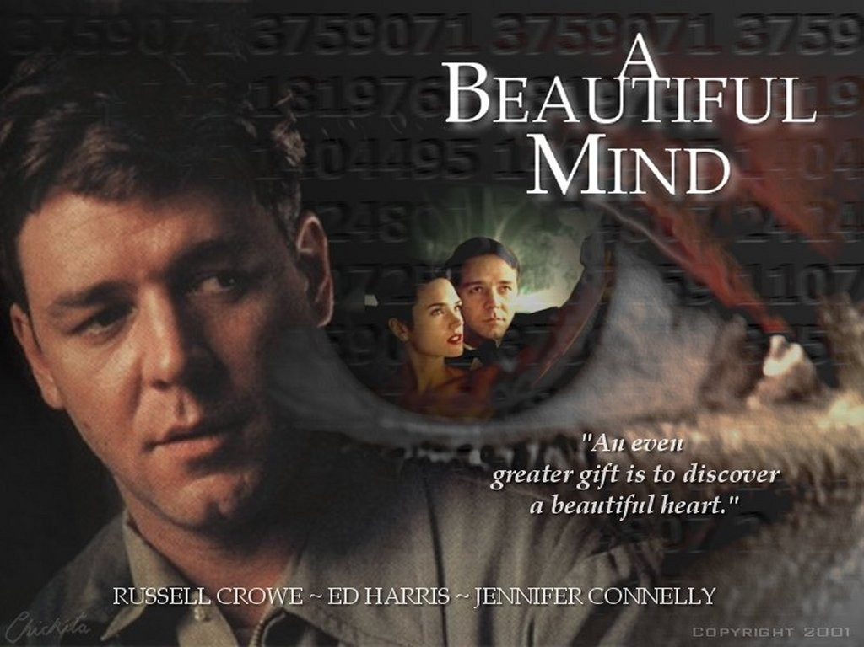

Slide 11
Dove si trovano le idee
Nelle domande
Nei viaggi
Nelle letture, nei film, nei romanzi, nel teatro, nella manifestazioni della cultura e dell’arte
Nelle conversazioni

Slide 12
Dove si trovano le idee
6. Nel proprio io
7. Nella ricerca
8. Nei vincoli e nei limiti
9. Nell’esperienza
10. Nell’invisibile, ciò che non appare a prima vista
11. Nei sogni di giorno

Slide 13
Dove si trovano le idee
Nel sogno di notte
Nell’osservazione con tutti i cinque sensi
Nelle metafore
Nei valori
Nella diversità
In internet
Nelle stranezze
Negli insuccessi
Nei bisogni

Slide 14
Dove si trovano le idee
Nella natura
Nei ricordi
Nel desiderio di futuro
Negli occhi di chi ci guarda
Nei momenti seguenti ad una meditazione rilassata
………………

Slide 15
Quesiti sulla creatività
Che cos’è la creatività?
Tutti possono essere creativi?
I caratteri delle persone creative
Esistono ostacoli e blocchi della creatività?
L’organizzazione creativa

Slide 16
segue
Creatività deriva dal verbo creare, “ dar origine, far sorgere, suscitare”
Significa produrre nuove idee e verificarne la fattibilità
Significa configurare nuove soluzioni a problemi vecchi e nuovi, palesi o latenti
Significa trovare connessioni invisibili tra una serie di elementi disorganizzati
La creatività scaturisce dall’applicazione di intelligenza, osservazione, conoscenza e fantasia al mondo ed a un problema nella ricerca della soluzione

Slide 17
Caratteri delle persone creative
Umili
Curiose
Tolleranti l’ambiguità
Sicure di sé
Sensibili
Tenaci
Coraggiose
Ascoltatori
Dotate di senso dell’umorismo

Slide 18
I blocchi della creatività
Blocchi di tipo culturale
- il successo
- l’abitudine
- l’opinione comune
- il carpe diem
- la paura
- la fede eccessiva nel numero e nei fatti
- l’incapacità di ragionare al di là dell’ovvietà

Slide 19
segue
Blocchi di tipo emotivo
- il giudizio affrettato su un fatto o un’idea
- il timore di essere considerati tipi strambi
- l’ansia da soluzione di un problema
- il timore nel percorrere una strada nuova
- il ricorso al no automatico
- l’incapacità di agire come squadra
- una scarsa opinione di sè

Slide 20
Caratteri di un ambiente creativo
Senso di sfida
Autonomia
Dinamismo
Fiducia e apertura
Tempo per le idee
Divertimento e umorismo
Supporto alle idee, sostenitore, sponsor
Dialogo, discussioni
Assunzione del rischio

Slide 21
segue
Capacità di governare i conflitti
Creare un ambiente dove sia apprezzato il gioco,
Nel gioco i bambini inventano, fanno le cose seriamente, si sfidano, fanno domande, si divertono, competono
Il gioco elimina la tristezza, la noia, il tedio in quello che si fa, fa divertire creando la condizione di “volgere lo sguardo altrove”, divertere

Slide 23
Alcune tecniche creative
Cambiare il punto di osservazione, la realtà appare diversa, L’attimo Fuggente
Rompere gli schemi, Out of the box, La strada che non va in nessun posto
Analogia, l’impresa è come un’orchestra, Il concerto,Spira Mirabilis
Metafora, l’impresa è un sistema vivente
Why?What if? Why not?
Il pensiero laterale, il mercante e l’usuraio

Slide 25
PROBLEM SOLVING
JOIN THE DOTS WITH 4 STRAIGHT LINES WITHOUT
TAKING PENCIL OFF THE PAPER – PROVARE!

Slide 26
segue
Obiettivi rovesciati, come non raggiungere l’obiettivo
Associazione, L’errore creativo, il forno dei militari eil pandoro
Robinson Crusoe, Apollo 13
Fior di loto, la corsa delle idee
Aforismi, quando avevamo ormai tutte le risposte ci hanno cambiato le domande, Edoardo Galeano
Brainstorming
Matrice morfologica

Slide 27
THE MORPHOLOGICAL MATRIX
Break down a goal into its component parts or attributes.
Consider these parts separately.
Recombine them to find new solutions.

Slide 28
Generation of New Ideas
10 items in each of the 3 categories gives 1,000 possible combinations.
Add one more column (e.g. Food), gives 10,000 possible combinations.
In teams, generate 3 new ideas for a surprise party from the matrix that you would not normally have considered.

Slide 29
MORPHOLOGICAL MATRIX EXAMPLE
Dress | Location | Music
Wild West | Boat | String Quartet
Bus Driver | Rooftop Terrace | Jazz Band
Film Star | In the Country | DJ
School | Underground Club | Acoustic
Begins with ‘P’ | Warehouse | Pianist
Someone else | Posh Hotel | Gospel Choir
1960s | At Home | Abba Tribute
Medieval | By the seaside | Blues Guitarist
Toga | Favourite bar | Karaoke
Black Tie | Shop Window | Sounds of Nature

Slide 30
Creatività e aforismi
ricorda che per decollare è necessario andare contro vento, Henry Ford
un uomo con un’idea nuova è un matto, finché quell’idea non ha successo, Mark Twain
ascoltare significa sentire ciò che gli altri non dicono, Peter Drucker

Slide 31
segue
la persona ragionevole adatta se stesso al mondo, la persona irragionevole cerca ostinatamente di adattare il mondo a se stessa. Quindi tutti i progressi dipendono dall’uomo irragionevole George Bernard Shaw
l’uomo non smette di giocare perché invecchia, invecchia perché smette di giocare, George Bernard Shaw
“When people believe in boundaries they become part of them” Don Cherry

